Slide 1
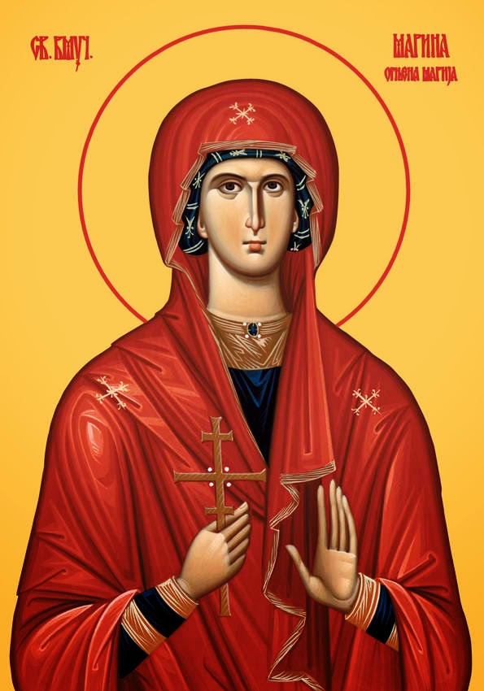
СВЕТА ВЕЛИКОМУЧЕНИЦА МАРИНА

Slide 2
- Живјела је у трећем вијеку послије Христа. - Родитељи су јој били многобошци из град Антиохије Писидијске. - Постала је хришћанка када је имала 12 година. - Многобожац Олимврије, управник града, желио ја да је ожени. - Света Марина је то одбила и јавно је исповједила вјеру у Христа. - Олимврије је наредио да је муче. - У тамници је видјела ђавола у облику велике змије, отјерала га је уз помоћ крста и молитве. - Болове и њене ране је лијечио Христос. - Посјечена је мачем. - Пострадала је у вријем владавине римског цара Диоклецијана (284-305).

Slide 3
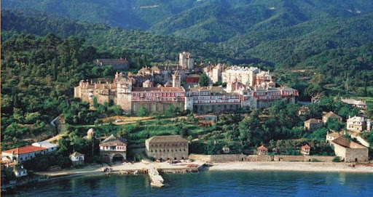
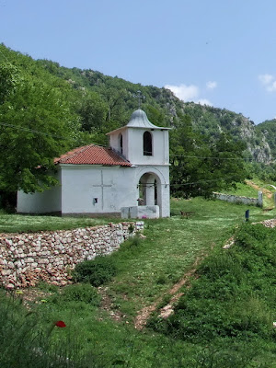
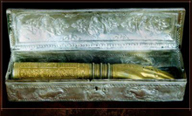
- Дио моштију Свете великомученице Марин налази се у манастиру Ватопед на Светој Гори, а дио у манастиру Свете Марине на планини Ланга у Албанији. - Пошто јој је срце горјело од љубави према Господу, код Срба је још зову и Огњена Марија. - Заштитница је трудница, породиља и новорођенчади. - Свету великомученицу Марину славимо 30. јула.

Slide 4
ОДГОВОРИ НА ПИТАЊА НА СТРАНИ 66!

